Slide 1
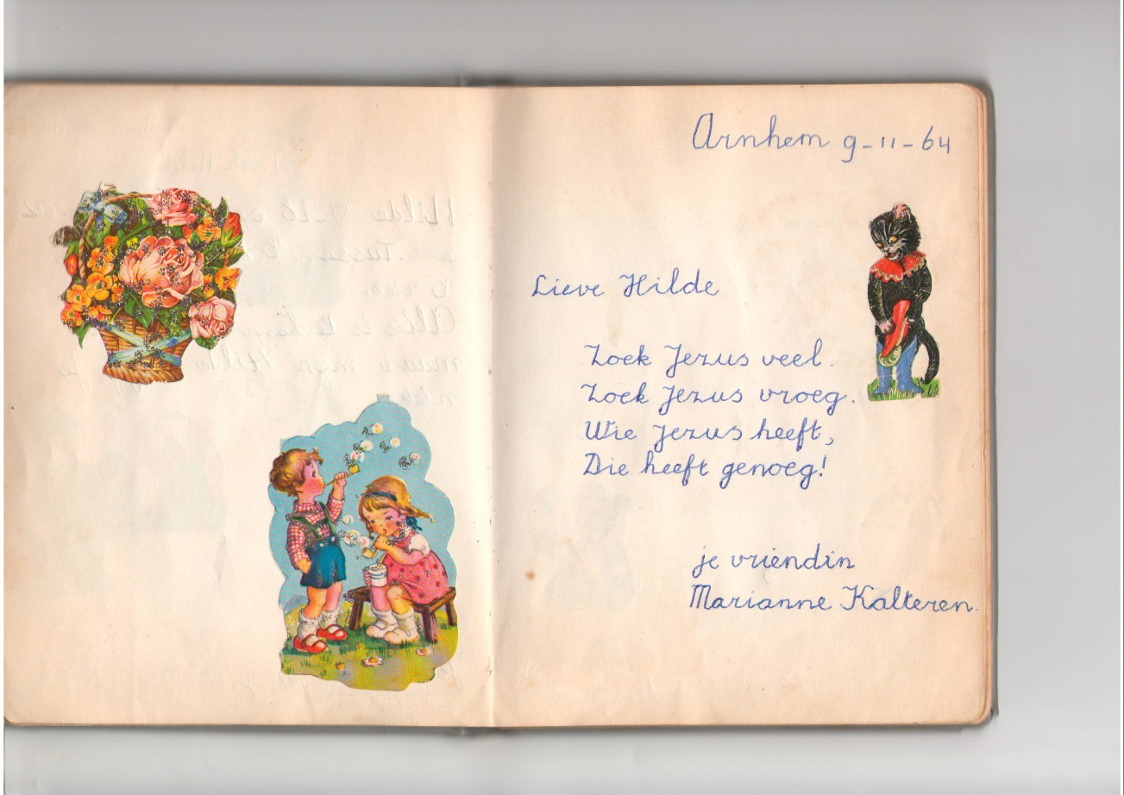
‘Wie Jezus heeft, die heeft genoeg’
1 For girls only
2 Zoek Jezus
3 Wie anders?
4 Wie is Jezus?
5 Zijn bloed drinken

Slide 2
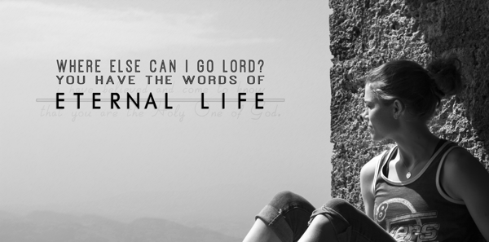
‘Wie Jezus heeft, die heeft genoeg’
6 Leven door sterfelijkheid
7 Levenslang herkauwen
8 Te irritant om waar te zijn
9 Je moet zelf kiezen
10 Beproef jezelf, hap toe, deel uit

